Slide 1


数字电路设计实验
2021年5月

Slide 2
数字电路设计实验
实验五 ROM
：ROM设计

Slide 3
预习内容
配置宽度为4位的ROM，并在ROM中存储32个地址的锯齿波/正弦波数据，利用系统时钟作为计数器计数脉冲，计数器输出作为地址读取ROM内容，将读取的数据通过波形仿真查看。

Slide 4

问题分析（二）
(1) MIF文件
宽度为4位的ROM
(2) 然后在Quartus下利用MATLAB生成的数据编写一个单口ROM，并且生成对应的.VHD文件，即ROM模块
2^(width) -1
Width=4 ，值：0~15
并在ROM中存储32个地址的
锯齿波数据
深度32，地址：00000~11111
Notes:
https://blog.csdn.net/struggle_for_m/article/details/51883916

Slide 5
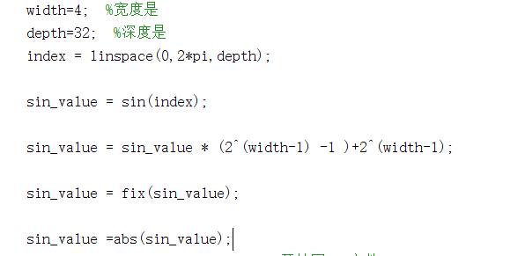
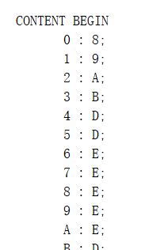
问题分析（二）
Matlab
MIF
Notes:
https://blog.csdn.net/struggle_for_m/article/details/51883916

Slide 6
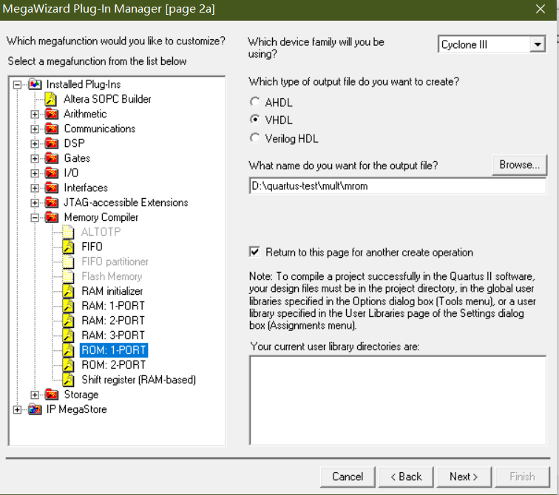
问题分析（二）
Notes:
https://blog.csdn.net/struggle_for_m/article/details/51883916

Slide 7
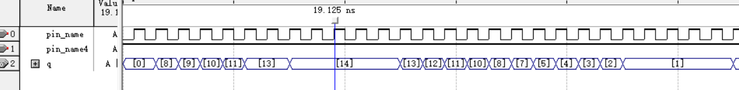
问题分析（二）

Slide 8
实验内容
配置宽度为8位的ROM，并在ROM中存储256个地址的正弦波数，利用系统时钟作为计数器计数脉冲，计数器输出作为地址读取ROM内容，将读取的数据通过FPGA查看。

Slide 9

问题分析（二）
clr
计数
q[4..0]
clk
50MHZ
分频
1HZ
ROM
address[4..0]
P[3..0]
clk
参数化模块库(LPM)的使用
Notes:
https://blog.csdn.net/struggle_for_m/article/details/51883916

Slide 11
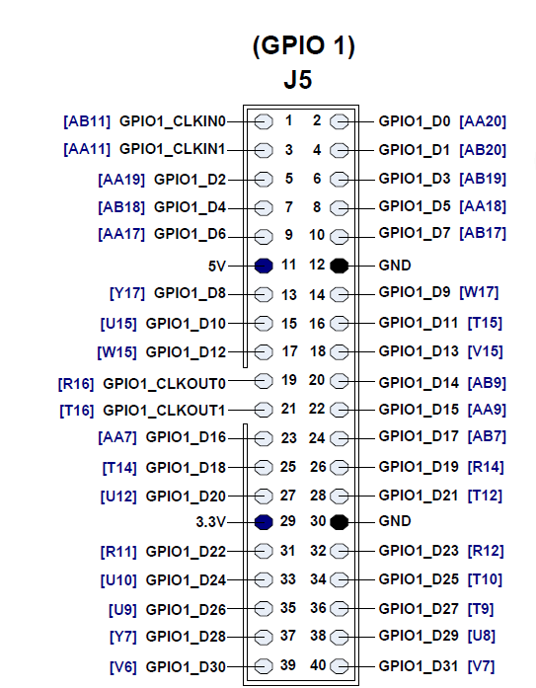
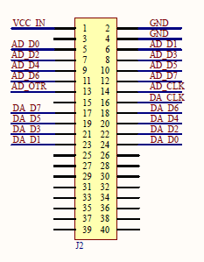
Notes:
AD9708

